Slide 1
第15章 更多的系统测试
软件工程系

Slide 2
本章内容
可靠性测试
兼容性测试
安装性测试
可用性测试
配置测试
文档测试
GUI测试
协议一致性测试
网站测试

Slide 3
相关概念
错误：导致软件包含故障的人的行为。
缺陷：产品的异常情况。
故障：引起一个功能部件不能完成所要求的功能的一种意外情况。
失效：功能部件执行其规定功能的能力的丧失。

Slide 4
软件可靠性
IEEE的软件可靠性定义：
在规定的环境下，规定时间内，软件不引起系统失效的概率

Slide 5

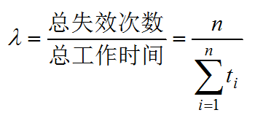
软件可靠性的基本参数
系统工作状态图 t_{i}:系统正常工作时间 T_{i}:维护时间
故障率
λ的单位是FIT，1FIT=10⁻⁹/小时

Slide 6
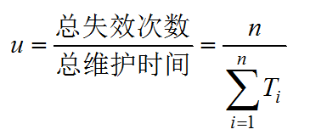
软件可靠性的基本参数
系统工作状态图 t_{i}:系统正常工作时间 T_{i}:维护时间
维修率

Slide 7
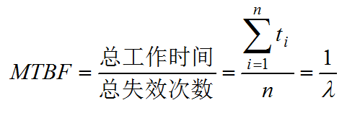
软件可靠性的基本参数
系统工作状态图 t_{i}:系统正常工作时间 T_{i}:维护时间
平均无故障时间

Slide 8
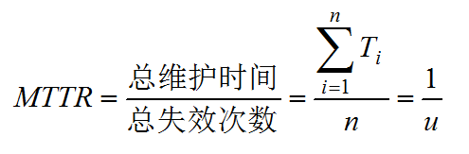
软件可靠性的基本参数
系统工作状态图 t_{i}:系统正常工作时间 T_{i}:维护时间
平均维护时间

Slide 9
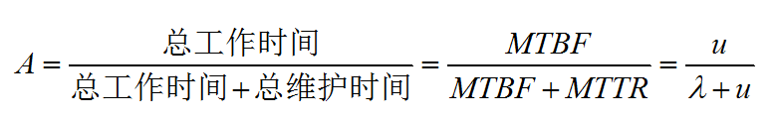
软件可靠性的基本参数
系统工作状态图 t_{i}:系统正常工作时间 T_{i}:维护时间
有效率

Slide 10
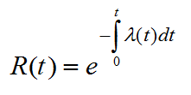
软件可靠性的基本参数
系统工作状态图 t_{i}:系统正常工作时间 T_{i}:维护时间
可靠性

Slide 11
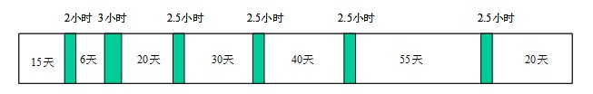
实例
n=6，t=186天=1488小时（每天8小时），T=15小时
= 0.004/小时
= 248小时
= 0.4
= 2.5小时
=0.99

Slide 12
软件运行剖面
软件运行剖面：对软件实际使用情况的统计规律的描述
用户使用软件的方式
系统模式1
0.6
系统模式2
0.4
系统模式剖面
系统模式下的功能剖面
功能1
0.2
功能2
0.5
功能3
0.3
功能4
0.2
功能2
0.2
功能5
0.4
功能合并
功能1
0.12
功能2
0.38
功能3
0.18
功能4
0.16
功能5
0.16
软件的功能剖面
运行1
0.1
运行2
0.9
运行3
0.3
运行4
0.7
运行5
1.0
运行6
1.0
运行7
0.4
运行8
0.6
功能下的运行剖面
整理运行剖面
运行1
0.012
运行2
0.108
运行3
0.114
运行4
0.266
运行5
0.18
运行6
0.16
运行7
0.064
运行8
0.096
软件的运行剖面

Slide 13
软件可靠性测试
在预期的使用环境中，为检出软件缺陷，验证和评估是否达到用户对软件可靠性需求而组织实施的一种软件测试。
软件可靠性测试是面向故障的测试

Slide 14
软件可靠性测试
软件可靠性测试目的：
  有效地发现程序中影响软件可靠性的缺陷
  验证软件可靠性满足一定的要求
  估计、预计软件可靠性水平

Slide 15
软件可靠性测试过程
预期结果和故障判断
软件配置和规格说明书
剖面
用例
结果
软件
构造运
行剖面
选取测试用例
测试运行
结果分析
纠错与回归测试
未达目标
目标值
软件可靠性模型
评估和预计
参数估计
参数
已达目标
终止测试

Slide 16
本章内容
可靠性测试
兼容性测试
安装性测试
可用性测试
配置测试
文档测试
GUI测试
协议一致性测试
网站测试

Slide 17
兼容性测试综述
软件兼容性测试（Software compatibility testing）是指检查软件之间是否能够正确地交互和共享信息。
示例：
  从Web页面剪切文字，在文字处理程序打开的文档中粘贴
  从电子表格程序保存账目信息，在另一个完全不同的电子表格程序中读入
  使照片修饰软件在同一操作系统下的不同版本正常地工作
  升级到新数据库，读取先存的所有数据库

Slide 18
平台和应用程序版本
选择目标平台或者兼容的应用程序实际上是程序管理或市场定位的任务。
软件设计用于某个操作系统、Web浏览器或者其他平台要由熟悉客户基本情况的人来决定。

Slide 19
平台和应用程序版本
关于兼容性测试的两个常用术语是向前兼容和向后兼容。
  向后兼容是指可以使用软件的以前版本。
  向前兼容是指可以使用软件的未来版本。

Slide 20
平台和应用程序版本
测试多个版本的影响：测试平台和软件应用程序多个版本相互之间能否正常工作可能是一个艰巨的任务。
如对一个流行的操作系统的新版本进行兼容性测试，如果当前操作系统上可能有几万到几十万的现有程序，新操作系统的目标是与他们百分之百兼容。
百度移动云测试：http://mtc.baidu.com

Slide 21
本章内容
可靠性测试
兼容性测试
安装性测试
可用性测试
配置测试
文档测试
GUI测试
协议一致性测试
网站测试

Slide 22
安装性测试
验证软件能否正常安装与卸载

Slide 23
安装性测试需要考虑的方面
参照安装手册中的步骤进行安装；
应测试不同的安装组合的正确性，最终使所有组合均能安装成功；
安装过程中异常配置或状态情况（继电等）要进行测试；
检查安装后能否产生正确或是多余的目录结构和文件；
安装测试应该在所有的运行环境上进行验证；
至少要在一台笔记本上进行安装测试；
安装后应执行卸载操作，检测系统是否可以正确完成任务；
检测安装该程序是否对其他的应用程序造成影响；
如有web服务，应检测会不会引起多个web服务的冲突。

Slide 24
本章内容
可靠性测试
兼容性测试
安装性测试
可用性测试
配置测试
文档测试
GUI测试
协议一致性测试
网站测试

Slide 25
可用性
可用性是指产品在特定使用环境下为特定用户用于特定用途时所具有的有效性、效率和用户主观满意度

Slide 26
用户界面
所有的软件都有UI？
汽车控制发动机有UI吗？
汽车控制只是没有传统意义上的UI，但是施加力量、拉动风门等就是用户界面。
本质上：提供输入、输出的都是UI

Slide 27
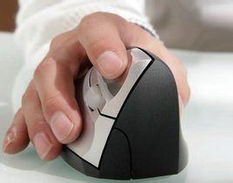

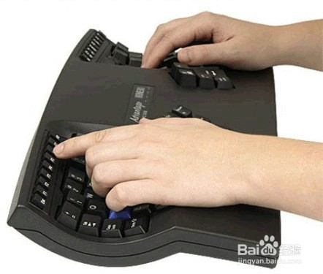
优秀的UI由什么构成？
人体工程学（ergonomics）就是一门将日常使用的东西设计为易于使用和实用性强的学科。

Slide 28
优秀的UI由什么构成？
许多软件公司花费大量时间和金钱研究设计软件用户界面的最佳方法。
这些公司都有专业的易用性实验室，由人体工程学专家负责管理，这些实验室装备了透光镜、摄像机记录用户使用软件的情况，对用户所做得任何行为，从按下哪个键、如何使用鼠标、到犯了什么错、对什么感到困惑都加以分析。
Oracle易用性实验室

Slide 29
优秀的UI由什么构成？
并非每一个软件开发小组都会科学地设计界面，许多UI是程序员胡乱拼凑起来的。
软件测试人员并不需要去设计UI,只需要把自己当做用户，然后去找UI中的问题。

Slide 30
优秀UI的七个要素
1.符合标准和规范：
  如果软件运行在Mac平台上，Apple的标准《Macintosh Human Interface Guidelines》。
  如果软件运行在Windows平台上，《Microsoft Windows User Experience》

Slide 31
优秀UI的七个要素
所见即所得
2.直观：
  用户界面是否洁净、不唐突、不拥挤？
  UI的组织和布局合理吗？
  是否允许用户轻松地从一个功能转到另一个功能？
  任何时刻都可以决定放弃或者退回、退出吗？
  菜单或者窗口是否太深了？
  是否有太多特性把工作复杂化了？
  是否感到信息太庞杂？
  如果其他所有努力失败，帮助系统真能帮上忙吗？
  ......

Slide 32
优秀UI的七个要素
3.一致：
  不一致会使用户从一个程序转向另一个程序时有挫折感
  例如，在记事本程序中，Find命令在Serach菜单下，而在写字板程序中， Find命令在Edit菜单下
  在审查产品时需要想一下以下几个基本术语：
    快捷键和菜单选项：如在windows中，按F1总是得到帮助信息
    术语和命名：整个软件使用同样的术语吗？命名规则一致吗？如Find会不会有时叫Search?
    听众：软件是否一致面向同一级别的听众？
    诸如OK和Cancel按钮的位置：大家有否注意到Windows中OK按钮总在上方或者左方，Cancel总在下方或右方？

Slide 33
优秀UI的七个要素
4.灵活：
  用户喜欢选择——但不要太多
  如Windows计算器程序有两种视图：标准型和科学型。

Slide 34
优秀UI的七个要素
5.舒适：
  恰当：软件外观和感觉应该与所做的工作和使用者响度。金融应用程序不应该用绚丽的色彩和音效来表现出狂放的风格。
  错误处理：程序应该在用户执行关键操作之前提出警告。并且允许用户恢复由于错误操作而丢失的数据。
  性能：快不见得是一件好事
    如不少程序的错误提示信息一闪而过，无法看清。

Slide 35
优秀UI的七个要素
6.正确
7.实用
  在准备测试时，想一想这些特性对软件是否有实际的价值？

Slide 36
常见的可用性问题
从10万次用户实验中获得的5个“易用性”的心得
  尽量避免多层级的导航
  用户不懂你的分类规则
  站内搜索极其重要
  链接就要一眼能看出来它是链接
  让你的用户参与进来

Slide 37
可用性测试方法
一对一用户测试
  若干测试人员与一个目标用户
启发式评估
  邀请5-8名用户作为评估人员对产品进行评价
焦点小组
  6-12个参试人作为小群体，在专业主持人引导下对某一主题进行探讨

Slide 38
本章内容
可靠性测试
兼容性测试
安装性测试
可用性测试
配置测试
文档测试
GUI测试
协议一致性测试
网站测试

Slide 39
配置测试概述
配置测试主要是针对硬件而言
  其测试过程是测试目标软件在具体硬件配置情况下，出不出现问题，为的是发现硬件配置可能出现的问题

Slide 40
配置测试概述
如标准的Windows的机上有哪些可能的配置：
  个人计算机：Dell、联想…
  部件：大部分PC机是模块化的，由系统主板、部件板卡、磁盘驱动器、声卡、视频卡、网卡等等，这些可能是由数百家不同的厂商生产的。
  外设：打印机、扫描仪、鼠标、键盘等
  接口：如USB、PCI等
  可选项和内存：许多部件和外设具有不同硬件可选项和内容容量供购买时选择
  设备驱动程序：通常由硬件设备厂商提供，在安装硬件时一并安装，从技术上它们是软件，但出于测试的目的，可以认为它们是硬件。

Slide 41
配置测试概述
为什么要对配置进行测试？
  如果所有生产厂商都遵循相同的标准来设计硬件，那么使用这些硬件的软件就会毫无问题正常的运行。
  但是，很多标准并没有被严格的执行。

Slide 42
配置测试概述
如何考虑配置测试？
  需要考虑哪些配置与程序的关系最为密切。
  如对图像要求很高的游戏程序需要多加注意视频和音频部分
  通信程序通常需要注意正在多种调制解调器和网络配置下的测试

Slide 43
本章内容
可靠性测试
兼容性测试
安装性测试
可用性测试
配置测试
文档测试
GUI测试
协议一致性测试
网站测试

Slide 44
重点
软件文档的不同类型？
文档测试为什么重要？
在测试文档时要找什么？

Slide 45
软件文档的分类
文档类型 | 具体文档
用户文档 | 用户手册 操作手册 维护修改建议
开发文档 | 软件需求说明书 数据库设计说明书 概要设计说明书 详细设计说明书 可行性研究报告
管理文档 | 项目开发计划 测试计划 测试报告 开发进度月报 开发总结报告

Slide 46
用户文档测试技术与Bug类型的关系
 | 语言类错误 | 版面类错误 | 逻辑类错误 | 一致性错误 | 联机文档功能错误
文档走查 | √ | √ | √ | √ | √
数据校对 |  |  | √ | √
操作流程检查 |  |  | √ |  | √
引用测试 |  |  |  | √
链接测试 |  |  |  |  | √
可用性测试 |  |  | √
界面截图测试 |  |  |  | √

Slide 47
本章内容
可靠性测试
兼容性测试
安装性测试
可用性测试
配置测试
文档测试
GUI测试
协议一致性测试
网站测试

Slide 48
GUI测试
GUI测试是功能测试的一种表现形式
不但要考虑GUI本身的测试，也要考虑GUI所表现系统功能的测试

Slide 49
GUI测试方法
手工测试
  按照软件产品的文档说明设计测试用例，依靠人工点击鼠标的方式输入测试数据，然后把实际运行结果与预期的结果相比较后，得出测试结论
自动化测试
  一是选择一个能够完全满足测试自动化需要的测试工具；
  二是使用编程语言，如Java、C++等编写自动化测试脚本

Slide 50
常用的GUI 测试工具
开发者眼中最好的 22 款 GUI 测试工具
Abbot :基于GUI的简单的Java测试框架
EggPlant
GUIdancer
HP WinRunner
IcuTest
Watir: 用于基于浏览器的自动化测试
......

Slide 51
外国语言测试
为什么只进行翻译是不够的？
单词和文本受何影响？
足球和电话为什么重要？
配置和兼容性问题？
测试其它语言有多大的工作量？

Slide 52
使文字和图片有意义
用户手册上粗劣的翻译：“把第5个螺栓穿过绿杆拧紧在螺母上”
逐字直译是容易的，但要想整个操作的意思明确、使用，就需要投入更多的时间和精力。
遗憾的是，在软件行业中连一个像样的好翻译都找不到。
除了语言，还要考虑到地域（region或locale），使软件适应特定的地域特征，照顾到语言、方言、地区习俗和文化的过程称为“本地化”（loacalization）或国际化（internationalization）
测试此类软件称为本地化测试

Slide 53
翻译问题
文本扩展
  如英语被翻译成其它语言时，用来表达事物时往往需要加一些字符。
  因为这些扩展现象，所以必须仔细测试可能受到变长了的文本所影响的软件部分。
  如没有正确的换行、截断的不对的文本，这种现象可能出现在任何地方：屏幕、窗口、框架和按钮
  变长了的文本还可能导致主程序失败，甚至系统崩溃。程序员可能为英文文本信息分配了足够的内存，但对于翻译文本的字符串可能就不够了

Slide 54
翻译问题
ASCII、DBCS、Unicode
  ASCII只能表示256种不同的字符，远不足表示所有语言的全部字符。
  对于中文、日文等包含数千个象形字符的语言用ASCII码就会出现问题。某些软件使用DBCS(双字节字符集)的系统提供支持，用2个字节代替一个字节来表示最多可容纳65536个字符。
  DBCS还是会碰到一些兼容性问题。解决这个麻烦的方法是使用Unicode标准。该标准是由主要的软件公司、硬件厂商和其它标准组织所支持的世界标准，所以它非常通用，大多数主要的应用程序都支持它。

Slide 55
翻译问题
热键和快捷键
  在软件的本地化版本中，需要测试所有热键和快键工作是否正常，而且使用起来不困难。
  如英语单词Search，法语是Rechercher,如果在英语版中Search的热键是Alt+S，那么在法语版本中需要进行改变。

Slide 56
翻译问题
扩展字符、字符计算
  如果测试的软件对文字进行排序吗？如英文中按照英文字母排序，但是如果在中国地区销售，是否应该按照中文的排序规则进行排序？
  大小写的转换，一般采用的技巧是在字母的ASCII值上加/减32实现大小写的转换。但是，这种规则不适用于扩展字符，如ḡ

Slide 57
翻译问题
图形中的文字
  对图标中的文字也需要进行本地化

Slide 58
本地化问题
内容
  在英国，汽车左边行驶，而在美国则是右边行驶。
  软件中包含的内容无论是文字、图形、声音还是别的，都很容易引起本地化问题。在测试有关内容时，如果对使用软件的地区的文化不了解，一定要找一个熟悉该地区文化的人帮忙。

Slide 59
本地化问题
数据格式
  不同的地区在诸如货币、时间和度量上使用不同的数据单位格式。与内容一样，这些不是翻译问题，而是本地化问题。
  如果测试本地化软件，就需要对当地使用的度量单位非常熟悉。

Slide 60
本章内容
可靠性测试
兼容性测试
安装性测试
可用性测试
配置测试
文档测试
GUI测试
协议一致性测试
网站测试

Slide 61
协议一致性测试
协议一致性测试是一种黑盒测试，主要测试协议实现是否严格遵循相应的协议描述
1995年，ISO推出了“一致性测试中的形式化方法”

Slide 62
本章内容
可靠性测试
兼容性测试
安装性测试
可用性测试
配置测试
文档测试
GUI测试
协议一致性测试
网站测试

Slide 63
重点
网页的哪些部分需要测试？
在网页测试中要运用到哪些基本的白盒和黑盒测试技术？
如何运用配置测试和兼容性测试？
为什么易用性测试是网页的主要内容？
如何使用工具协助网站测试？

Slide 64
网页基础
网页的基本特性
  不同大小、字体和颜色的文字
  图片
  超链
  用户输入数据的区域
  ......

Slide 65
网页基础
复杂的特性
  自定义的布局，允许用户更改信息出现在屏幕上的位置
  自定义的内容，允许用户选择想看的新闻和信息
  动态下拉式选择框
  动态变化的文字
  取决于屏幕分辨率的动态布局和可选信息
  与不同浏览器、浏览器版本、以及硬件和软件平台的兼容性
  大量加强网页易用性的隐藏格式、标记和嵌入信息

Slide 66
黑盒测试
把整个网站当做一个黑盒子，可对以下元素进行测试：
  文本
  超级链接
  图片
  表单
  对象和其它各种简单的功能

Slide 67
黑盒测试
文本
  可采用“测试文档”方法进行测试
  检查核实术语、内容、题目、素材的准确度，特别是可能过期的信息、错误的拼写等。
  如果有电子邮件、电话号码、邮编等信息，要检查是否正确
  测试每个网页都有正确的标题
  注意文体标签的正确。当鼠标移动到图片上时，会弹出文字标签来对图片进行说明，当浏览器不显示图片时会用文字标签代替。
  通过大幅度缩放浏览器窗口来检查文字布局文体

Slide 68
黑盒测试
超级链接
  每个超链都要检查，确保它跳转到正确的目的地，并在正确的窗口打开。
  超级链接一定要明显，文字链接一般有下划线。鼠标经过任何类型的超链时应发生变化（如变成手指指针）
  查找孤页

Slide 69
黑盒测试
图片
  所有的图片都被正确地载入和显示了吗？
  如果文字和图片交织在一起，要保证问题正确地环绕在图片周围。改变浏览器的大小，看环绕是否有问题。
  载入网页的性能如何？网页是否有太多图片，导致传输和显示的数据量巨大，从而使得网站速度过慢？

Slide 70
黑盒测试
表单
  主要考虑是否接受正确的数据，拒绝错误的数据？

Slide 71
黑盒测试
对象和其它各种简单的功能
  网站可能包含注入点击计数器、滚动文本选择框、变换的广告和站内搜索。
  需要利用所学的测试技术对这些部分都进行测试。

Slide 72
灰盒测试
灰盒测试把黑盒测试和白盒测试的界限打乱了，它仍然将软件当做黑盒来测试，但是通过简单的查看软件内部的工作机制来作为补充（不是像白盒那样完整的查看）
对于网页非常适合用灰盒测试，直接查看网页的HTML代码。

Slide 73
易用性测试
Jakob Niesen是网站易用性方面的专家，其有如下观点：
  非标准的链接颜色
  过期信息
  下载时间过长：0.1秒是用户感觉是用户感觉系统反应迅速的极限，1秒是用户思路不间断的极限，10秒是用户完全丧失兴趣的极限。
  缺少导航支持：站点设计应该从很好的了解信息空间的结构开始，并把结构明确地创达给用户。为用户提供站点地图。站点还应具有良好的搜索特性。
  孤页

Slide 74
易用性测试
Jakob Niesen是网站易用性方面的专家，其有如下观点：
  复杂的URL:经研究发现用户实际上在设法分析网页的URL，以推断网站的结构。因此，URL应该包含反应网站内容的本质以便人们阅读
  使用框架：框架可能会使用户困惑，如当前网页不能再加书签、也不能返回、URL不再有效、打印输出困难。所以，许多网站设计者放弃使用框架，而是简单地打开另一个窗口

